Slide 1

TEMAS
1.- Seguridad.
1.1 Explicar la arquitectura
2.- Desarrollo.
2.1 Estructura de aplicaciones
2.2 Lenguajes de Programación
2.3 Estructura de tablas
2.4 Número de Aplicaciones

Slide 2
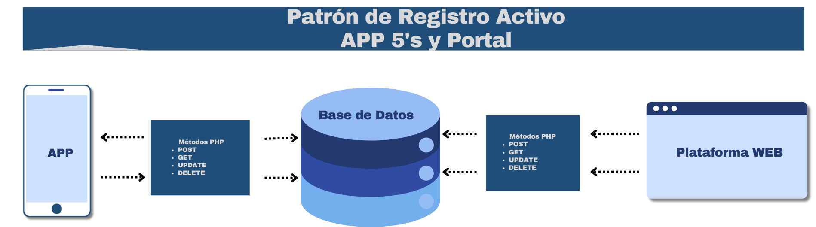
1.1 Arquitectura

Slide 3
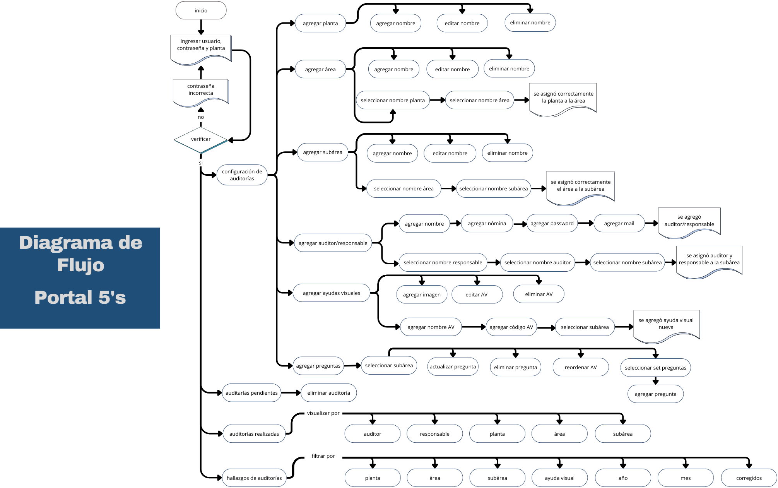
2.1 Estructura

Slide 4
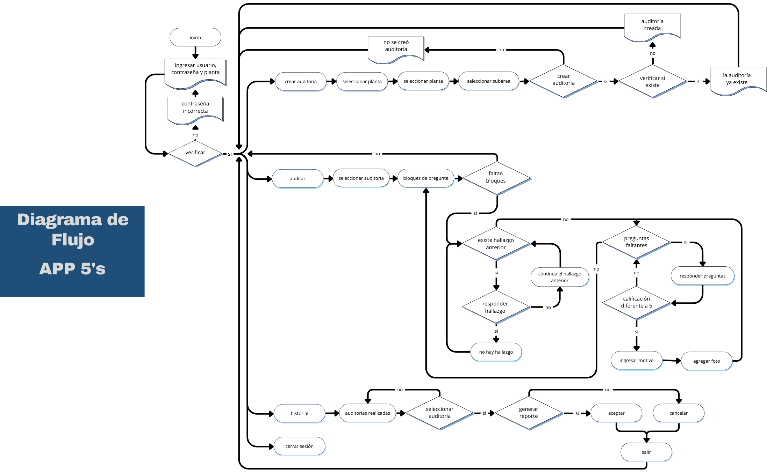
2.1 Estructura

Slide 5
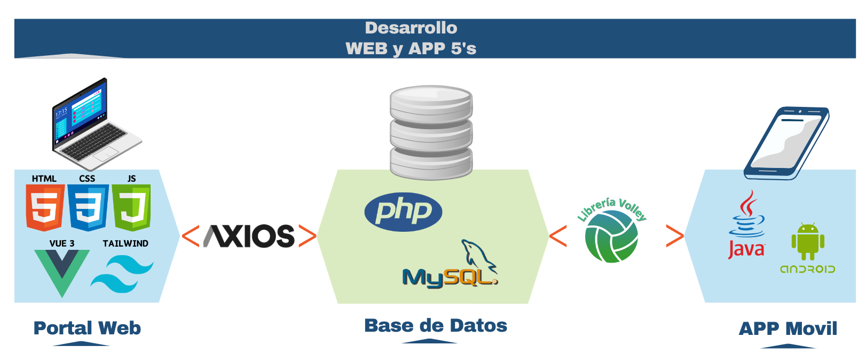
2.2 Lenguajes de Programación

Slide 6
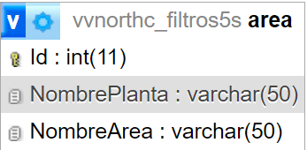
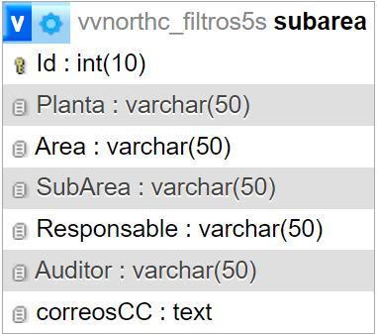
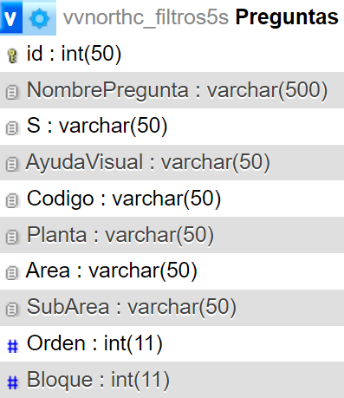
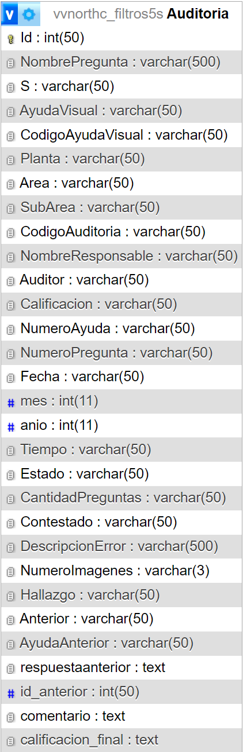
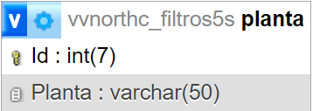
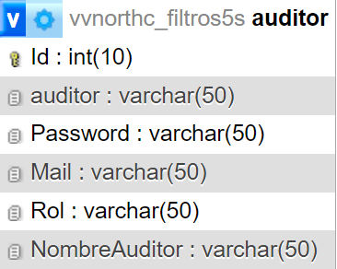
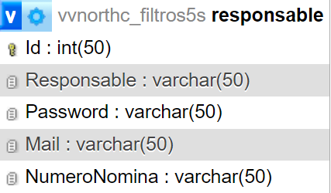
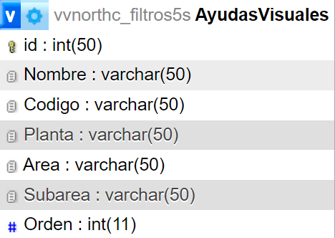
2.3 Estructura Tablas.

Slide 7
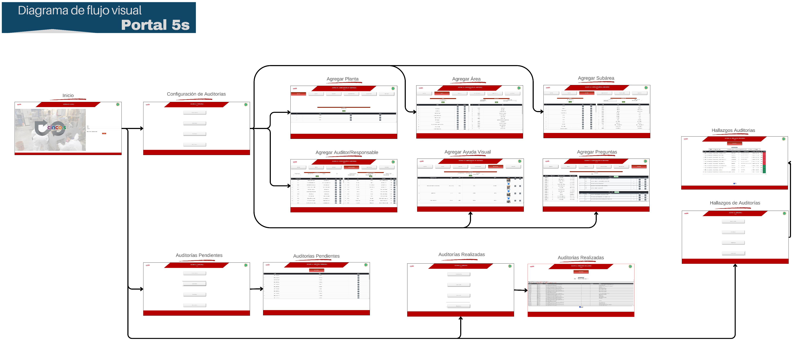
Resultado.

Slide 8
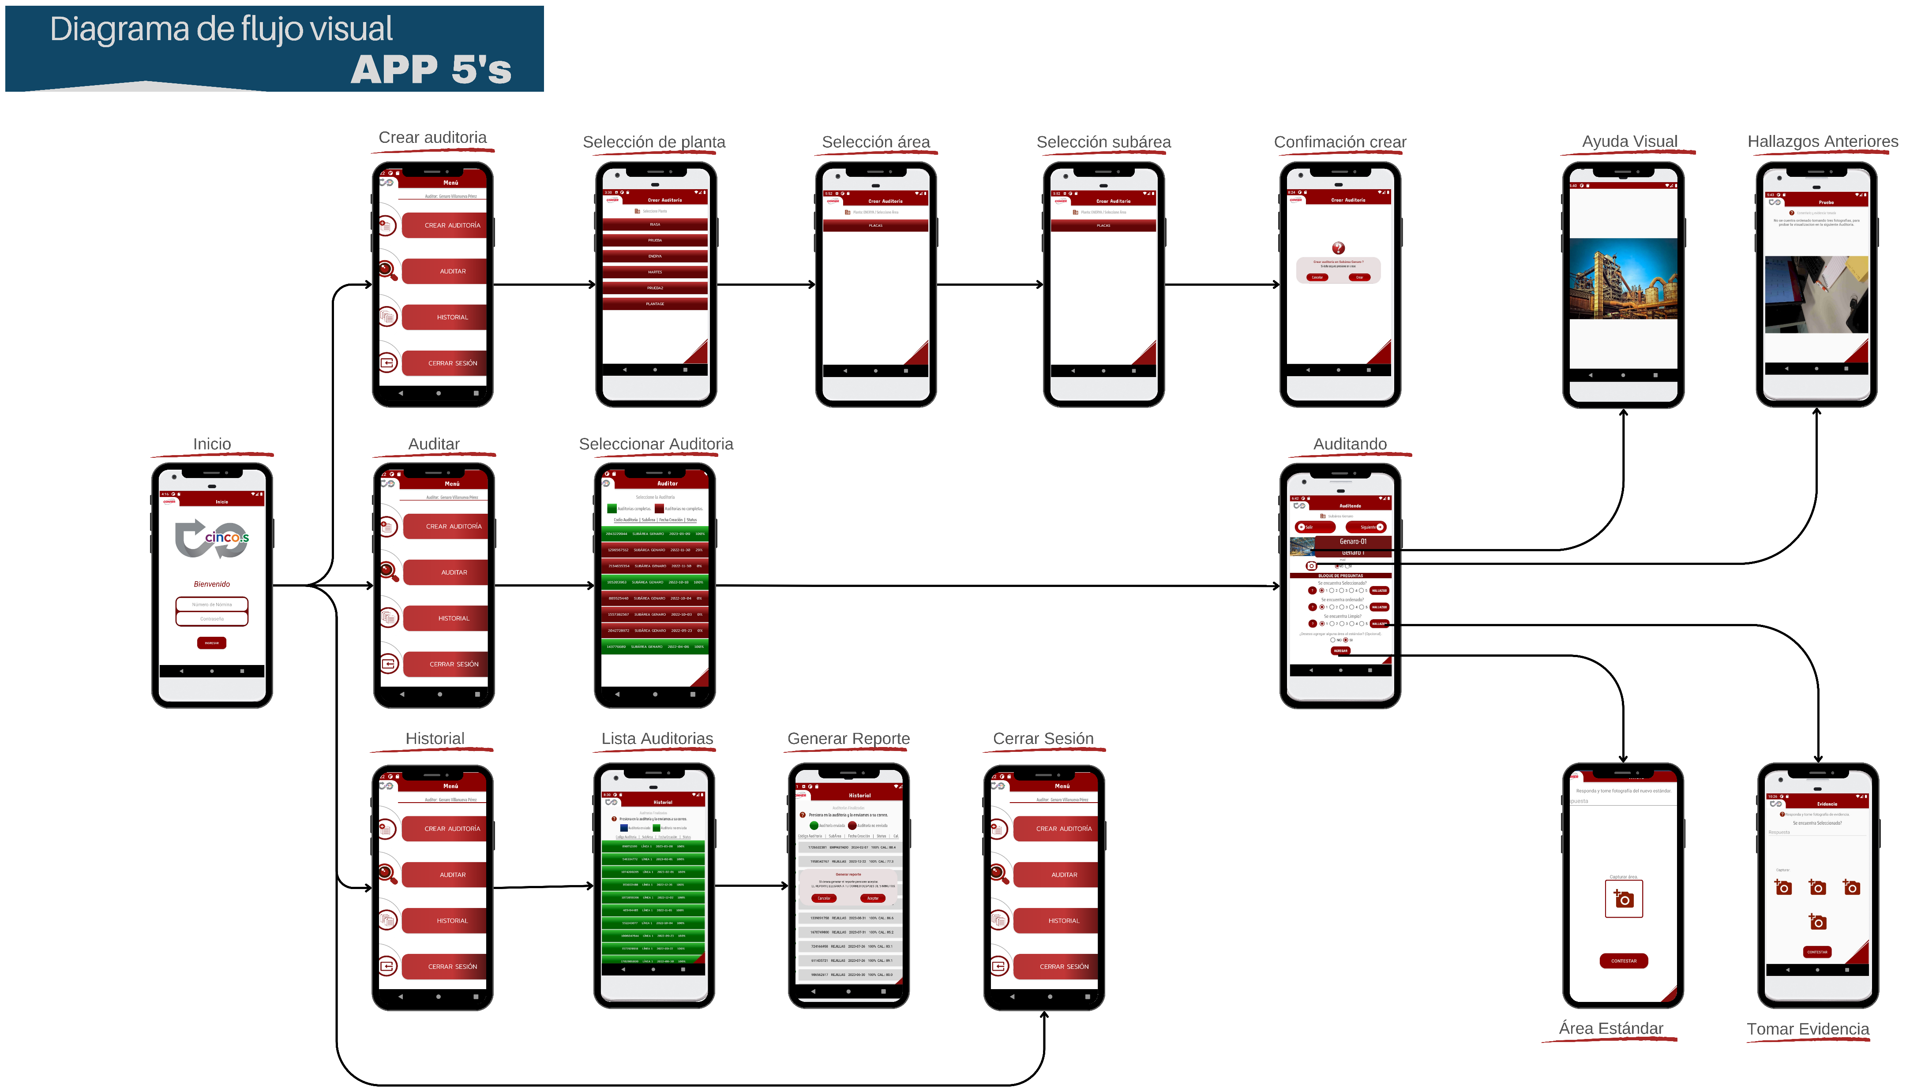
Resultado.

Slide 9
2.4 Número de Aplicaciones.
Sistemas WEB.
Portal 5s
Sugerencias
Soporte Técnico
Auditoria por capas (LPA’s)
Seguimiento de Proyectos (OTS)
Seguimiento de EADs.
APKs
5’s
LPA’s
APP Hibrida.
Sugerencias.

